Slide 1
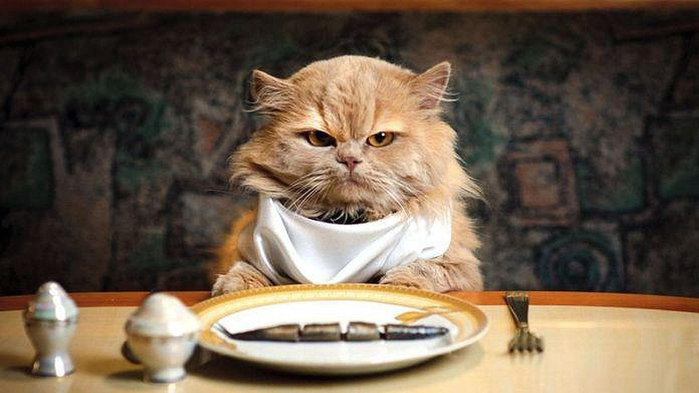
Voeren en Verzorgen
H5: Voerproductie en verpakking
Niveau 3 en 4

Slide 2
De vorige les…
Introductie blok 3
Hoofdstuk 4 - Welzijn en duurzaam voeren

Slide 3

Wat gaan we vandaag doen?
Les H5: Voerproductie en verpakking
Opdracht voerverpakking

Slide 4
Voerproductie
Welke soorten voer kennen jullie?
Zit er verschil in de productie van deze voeding?
Wat zijn grondstoffen?
Notes:
Ruwvoer, krachtvoer, samengestelde voeding, enkelvoudige voeding, voedseldieren

Slide 5
Voerproductie
Veevoer
Petfood
Landbouwhuisdieren
  Koe, schaap, geit, kip, etc.
Vaak in zakken van 15 kg en meer (bulk)
Uitstraling: functioneel
Kosten: zo laag mogelijk met behoud van kwaliteit
Doelstelling: productie
Gezelschapsdieren
  Hond, Kat Cavia, Hamster, etc.
Vaak in individuele verpakkingen van 0,5 – 15 kg
Uitstraling ‘’glossy’’
Kosten: veel variatie
Doel: recreatie en gezelschap

Slide 6
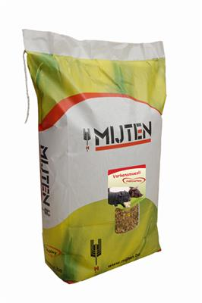
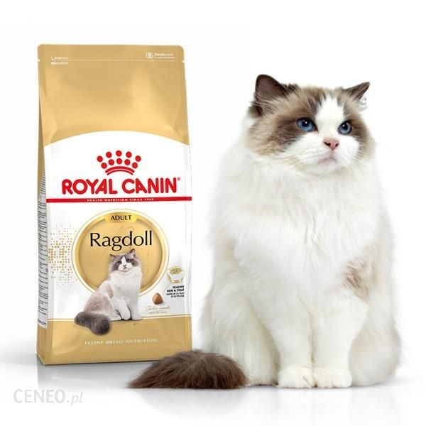

Slide 7
Voerproductie in de fabriek
Filmpje voerproductie:
https://www.youtube.com/watch?v=ZAnlJ7RtVeI
https://www.youtube.com/watch?v=4zQlqR2o6zE
Dierlijke bijproducten in hondenvoeding:
https://www.youtube.com/watch?v=5OeJv7p0Swc

Slide 8
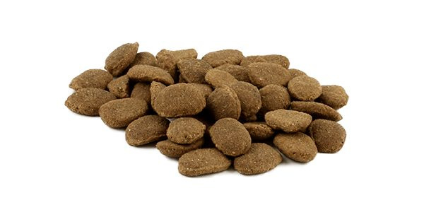
Voerproductie Droogvoer
Grondstoffen aanleveren en opslag
Malen en mengen
1. Persen en/of extruderen = het mengsel gaat onder druk (stoom) door een machine die het mengsel kneedt en samendrukt 2. Expanderen = het mengsel wordt verwarmd maar niet geperst.
Drogen
Toevoegen extra stoffen (via een coating)
Koelen
Verpakken
Notes:
Voordeel van extruderen?

Slide 9
Extruderen

Slide 10
Voor en nadelen van extruderen
Voordelen:
  Verteerbaarheid hoger
  Na extruderen kan het mengsel nog vet opnemen
  Smakelijkheid groter door coating
  Poreuze structuur (knapperig)
  Veel verschillende vormen en groottes mogelijk van de brok
Nadelen:
  Door hoge temperaturen worden bepaalde voedingsstoffen beschadigd (vet)

Slide 11
Expanderen
Wordt gedaan door de Expander.
Voordeel van expanderen is dat de verteerbaarheid toeneemt en toepasbaar is voor veel grondstoffen.

Slide 12
Persen

Slide 13
Persen
Met behulp van een korrelpers worden brokjes gevormd
Voordelen:
  Temperatuur bij productie lager, dus minder voedingsstoffen verloren
  Harde brok
  Voedingsstoffen komen geleidelijk vrij in het lichaam
Nadelen:
  Minder smakelijk

Slide 14
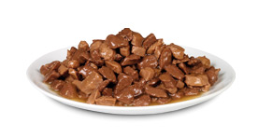
Voerproductie Natvoer
Grondstoffen aanleveren en opslag
Malen en mengen
Verpakken (inblikken)
Sterilisatie of diepvries
Soms vriesdrogen voor het verpakken =
Vocht onttrekken door het sterk in te vriezen.
Wat zijn de voordelen en nadelen van natvoer?

Slide 15
Additieven
Additieven zijn stoffen die aan voeding worden toegevoegd, maar die geen voedingswaarde hebben.
  Emulgatoren (lecitine)
  Antioxidanten
  Conserveermiddelen
  Verdikkingsmiddelen
  Antiklontermiddelen
  Bindmiddelen
  Kleurstoffen

Slide 16
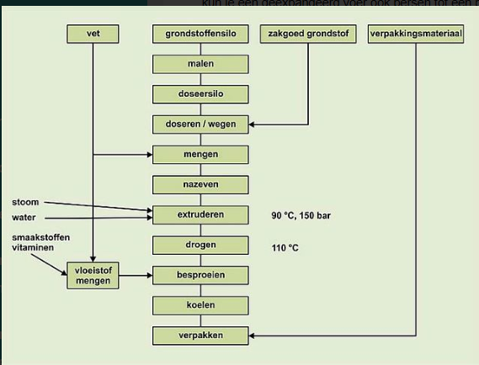

Slide 17
Regels diervoeding
Aan de productie van diervoeding worden net zoveel eisen gesteld als bij de productie van onze voeding.
De Federatie Nederlandse Diervoederketen (FND) is verantwoordelijk voor de diervoederkwaliteit en wetgeving in Nederland.
Steeksproefsgewijs onderzoek naar salmonella, enterobacterien, gisten en schimmels
https://www.diervoederketen.nl/

Slide 18
Houdbaarheid
Wat is bepalend voor de houdbaarheid van diervoeding?
  Samenstelling van het voer
  Conservering (anti-oxidanten, verhitting, etc.)
  Bewaarcondities (koel, droog en donker)
  Veel vet = minder lang houdbaar
  Waar kijk je naar om de versheid te bepalen?
    Schimmels
    Zuur
    Rans (splitsing en vervluchting van vetzuren)
    Verkleuringen

Slide 19
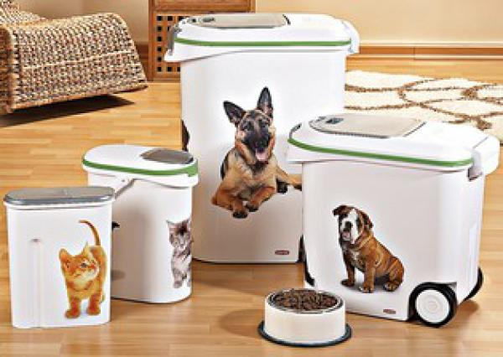
Bewaren
Bewaren van droogvoer
  Ongeopend: 12-18 maanden houdbaar mits donker, koel en droog
  Geopend: ongeveer 4 weken mits donker, koel, droog en luchtledig
Bewaren van natvoer
  Ongeopend erg lang houdbaar (24 maanden)
  Geopend in koelkast maximaal 48 uur houdbaar en op kamertemperatuur serveren.

Slide 20
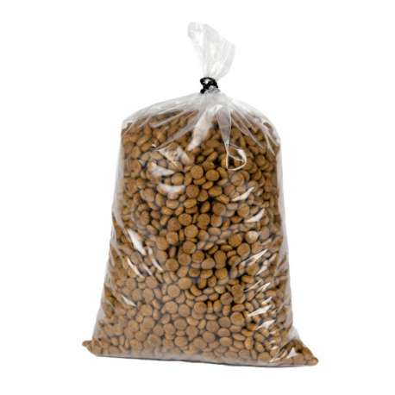
Verpakking
  Wat moet er op de verpakking staan?
  Lees hoofdstuk 5.3 nog eens goed door

Slide 21
Opdracht 5.4 Kenniskiem Dieetvoeding
Klaar? Maak de oefentoets bij 5.5 van Kenniskiem Dieetvoeding

